Slide 1
抗原抗体结合 Contrastive-Learning & Zero-Shot
深度学习22组答辩
答辩人：俞博
成员：郑浩博

Slide 2
1
选题背景
2
项目与数据介绍
3
神经网络结构
4
创新模块讲解
5
成果展示
6
亮点与创新

Slide 3
1
选择课题

Slide 4
选择课题
选题方向：蛋白质功能或属性分类
具体项目：抗体抗原结合
项目灵感与参考：
- 参考范老师的CDConv的神经网络模型处理feature的方式；
- 参考paper dyMEAN-model 里抗原抗体数据信息以及提取方式；
- 加入MLP提取氨基酸位置信息
- 使用CLIP模型的思想；
- 加入Zero-Shot的使用。

Slide 5

2
项目介绍
内容概要
数据集介绍

Slide 6
项目介绍
内容概要：
- 利用抗体抗原对的数据集，提取蛋白质空间以及序列数据
- 提取数据后通过CDConv网络对抗体和抗原进行encoding，
从而提取feature
- feature提取后利用对比学习的思想分成正负样本处理
- 用学习后的模型进行zero-shot尝试推测结合度最高的抗体或抗原

Slide 7
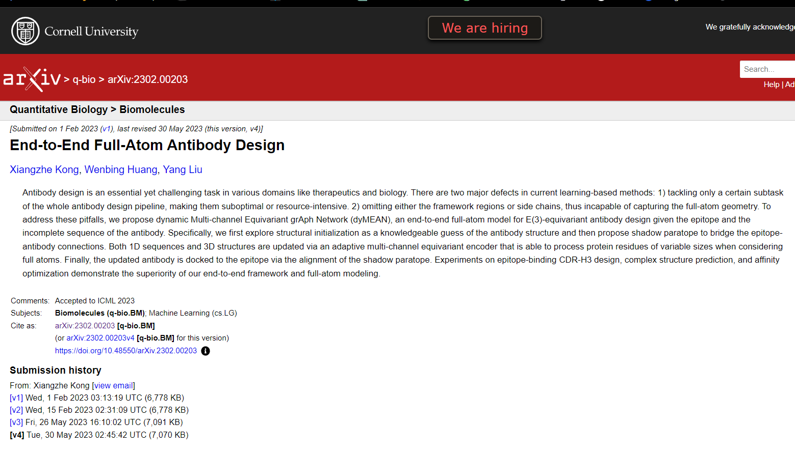
数据集介绍

Slide 8
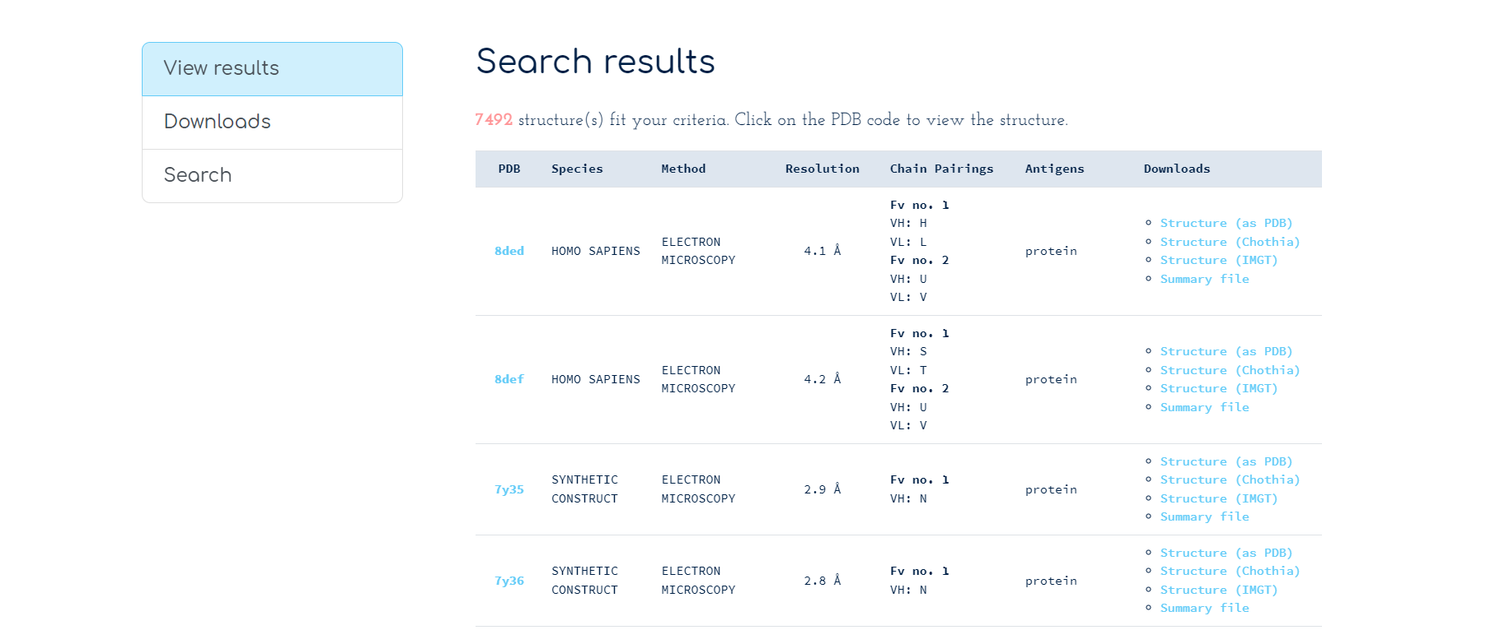
数据集介绍
https://opig.stats.ox.ac.uk/webapps/sabdab-sabpred/sabdab/search/

Slide 9
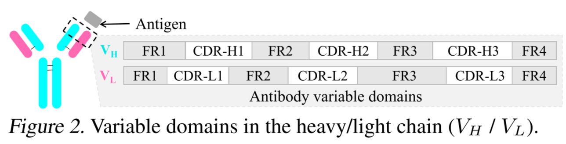
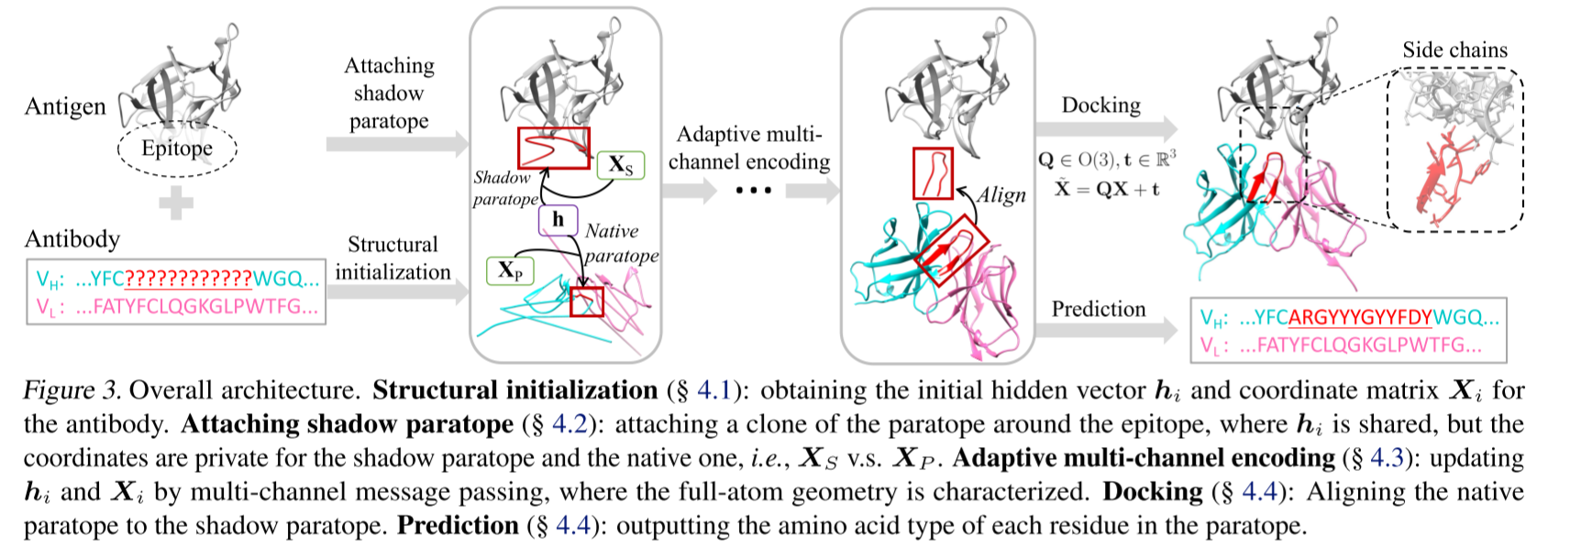
数据集介绍

Slide 10
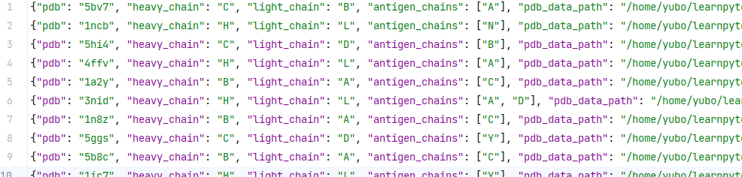
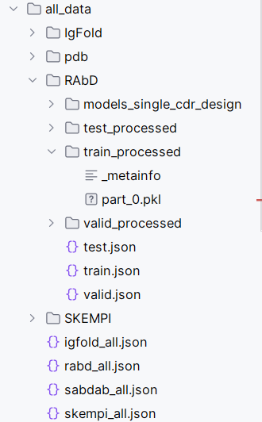
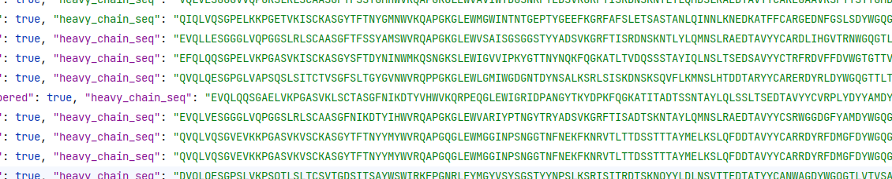
数据集介绍
数据预处理
生成 all_data 文件夹
Notes:
改文件夹目录

Slide 11
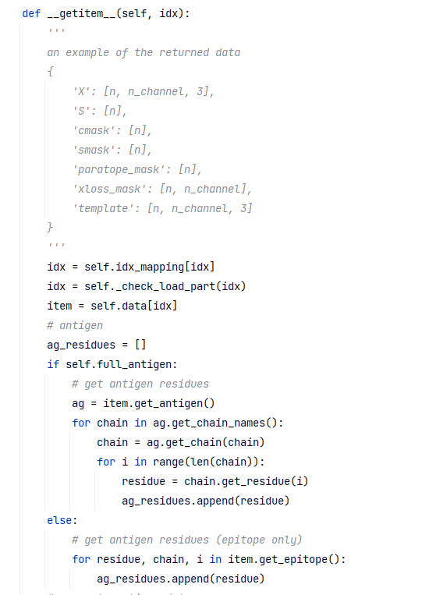
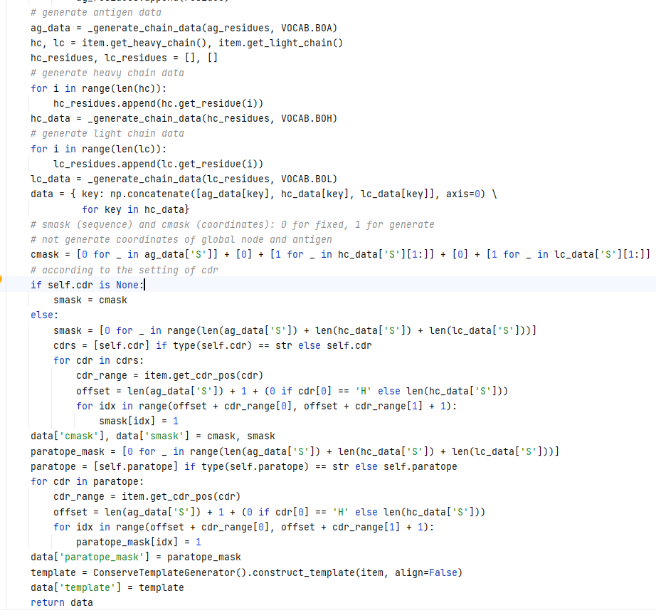
数据处理
生成重链轻链和epitope
Cmask：0-抗原 1-抗体
Smask：1-paratope
只要epitope

Slide 12
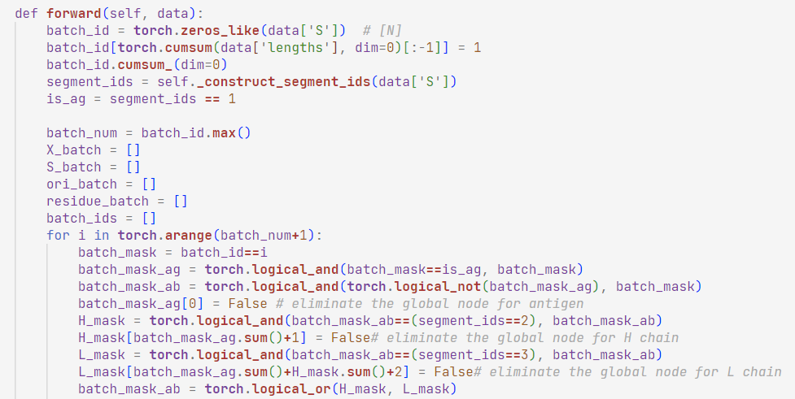
数据处理
1、每个Batch包含 Batch_Size对抗体抗原
2、将抗体抗原分开
3、对序列信息embedding
4、旋转不变性处理
5、氨基酸坐标分别使用原子坐标直接取平均和MLP的处理方式

Slide 13
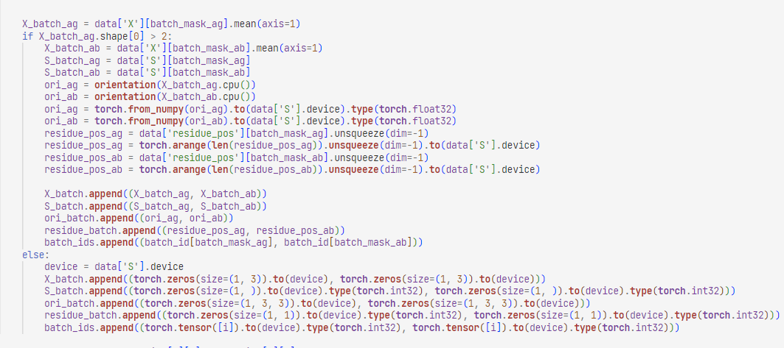
数据处理
1、每个Batch包含 Batch_Size对抗体抗原
2、将抗体抗原分开
3、对序列信息embedding
4、旋转不变性处理
5、氨基酸坐标分别使用原子坐标直接取平均和MLP的处理方式

Slide 14
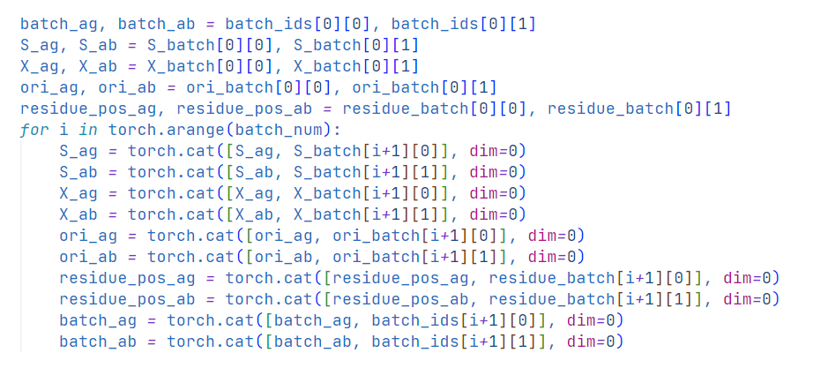
数据处理
1、每个Batch包含 Batch_Size对抗体抗原
2、将抗体抗原分开
3、对序列信息embedding
4、旋转不变性处理
5、氨基酸坐标分别使用原子坐标直接取平均和MLP的处理方式

Slide 15
3
神经网络结构

Slide 16
神经网络结构
Antibody
Antigen
embedding
Zero-Shot
embedding
8个layer
8个layer
Contrastive-Learning
Feature-extractor
Feature-extractor

Slide 17
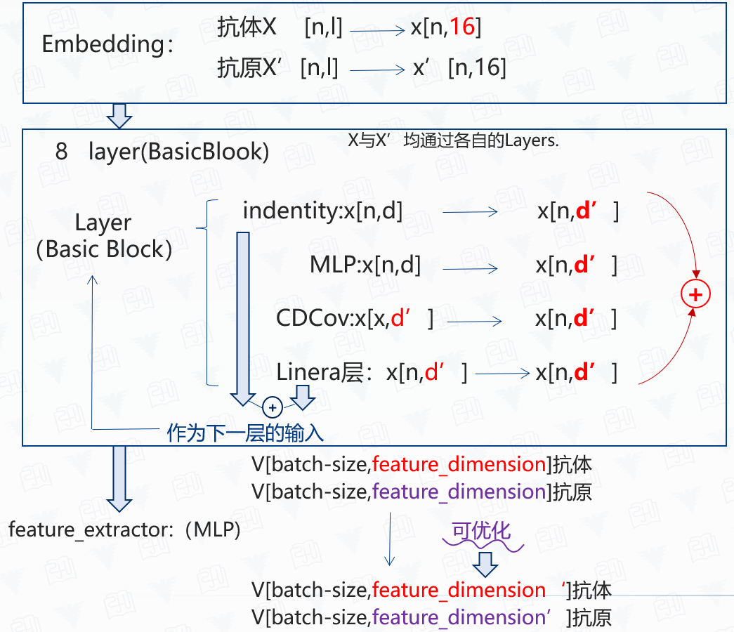
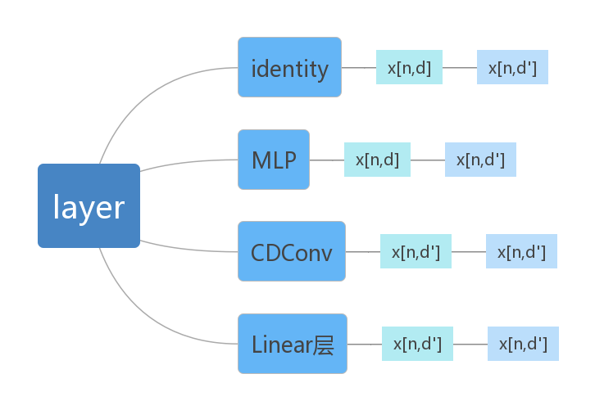
神经网络结构

Slide 18
神经网络结构
对比学习
零次学习
D₁.D₁’
给一个抗体（原） 给N个抗原（体） V‘[N,D]
V[1,D] → [D.D₁,D.D₂,...,D.Dn]
（N） (D)
V[batch-size,fature-dismension’]抗体
V‘[batch-size,feature-dismension’]抗原
N个抗原
Dn.Dn’’
V × V’T ⇒ M
(N×D) (D×N) (N×N)
Result [1,N], 取Max的idx
N个抗体
对于第i个抗体（第i行，第i个抗原与其对应，即第i个抗原是正样本，其余N－1为负样本
第i个抗原（抗体）更贴合
与arange(n)作交叉熵
[0,1,2,...,n] （CrossEntryLoss）

Slide 19
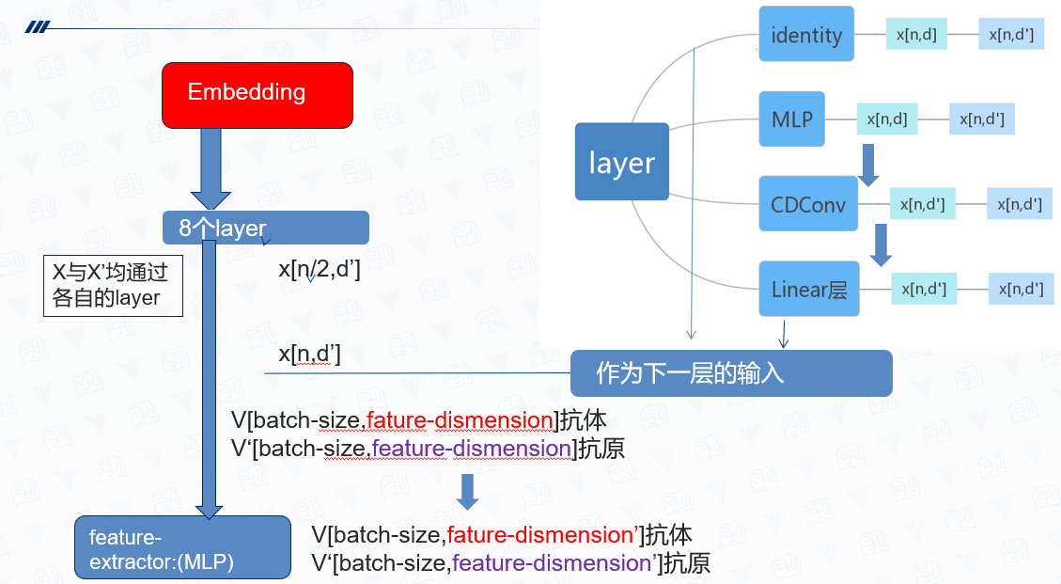
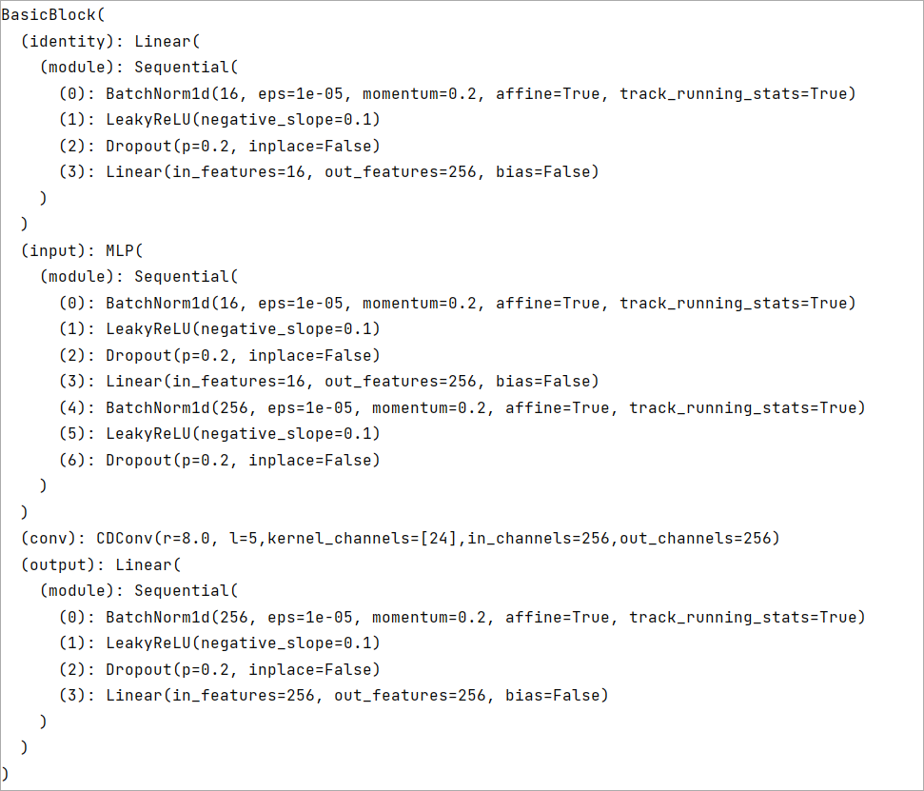
神经网络实现 -1

Slide 20
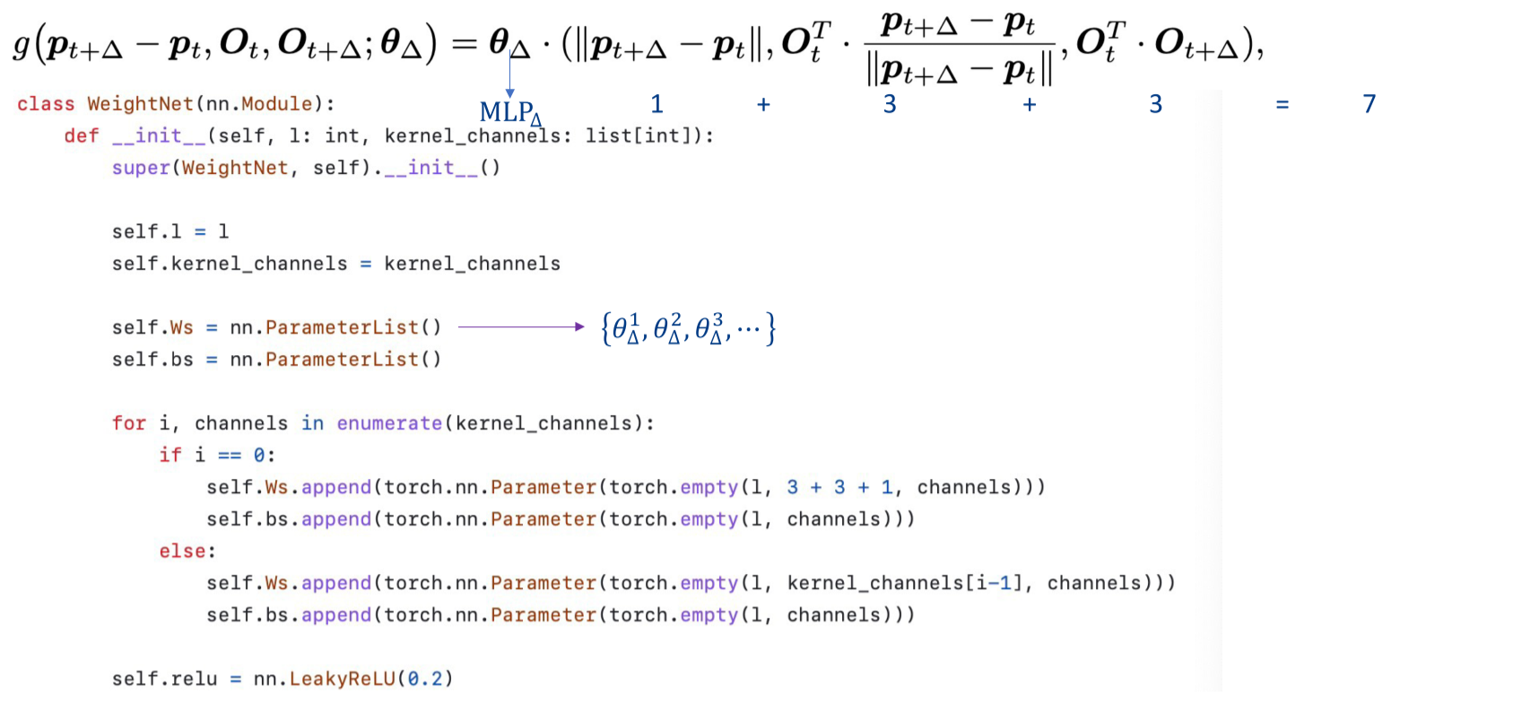
神经网络代码实现 -1 -CDConv

Slide 21
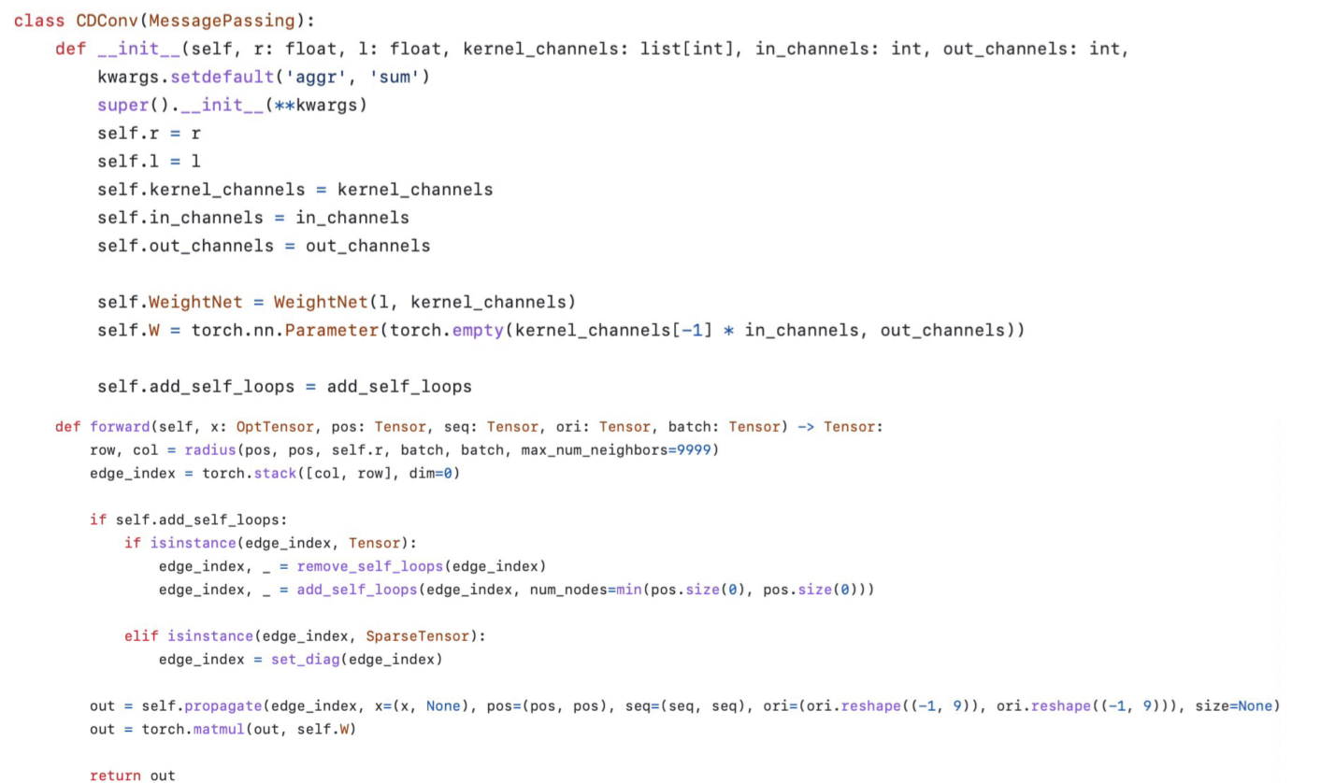
神经网络代码实现 -1 -CDConv

Slide 22
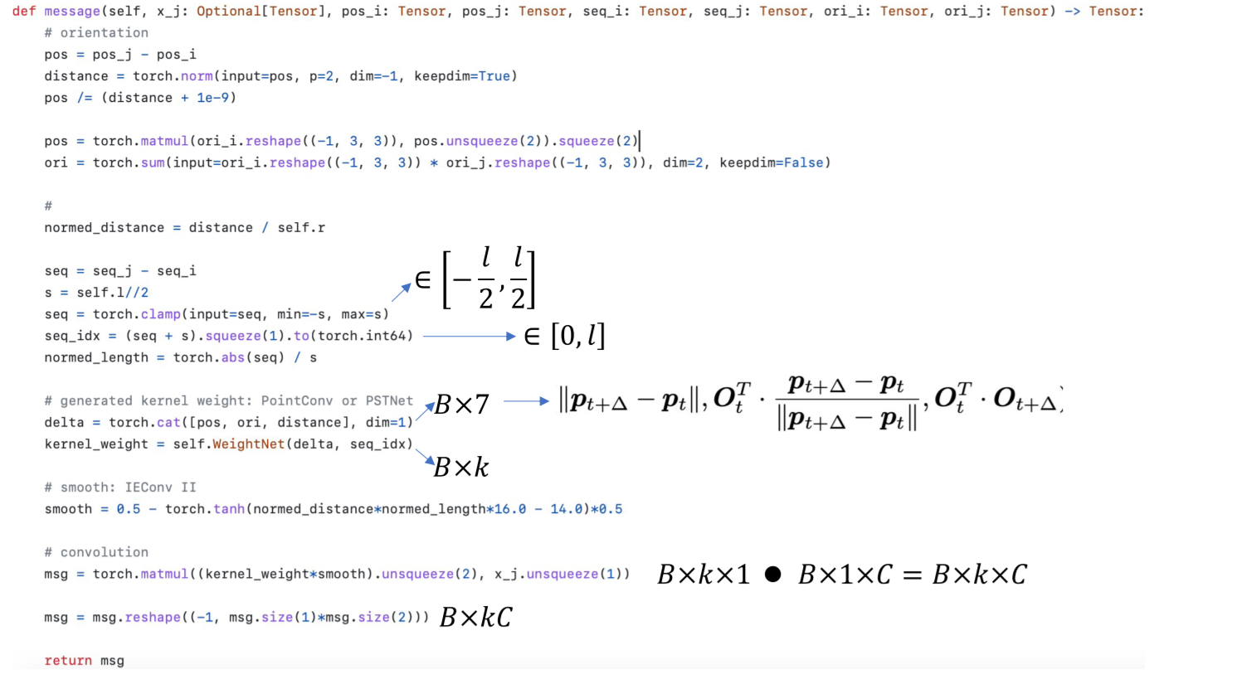
神经网络代码实现 -1 -CDConv

Slide 23
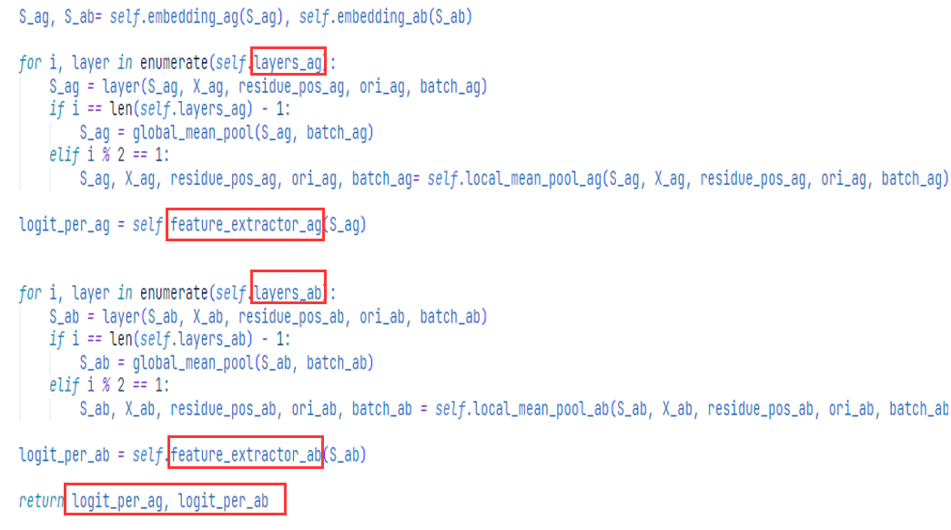
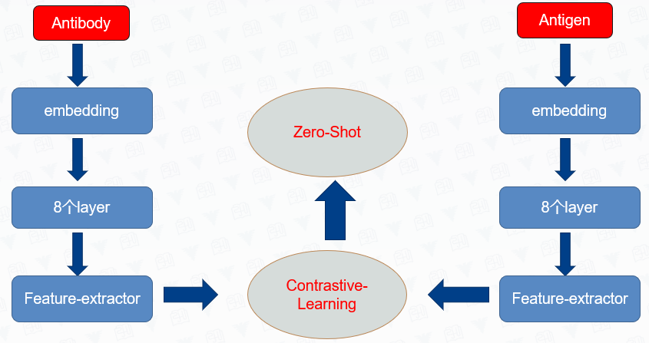
神经网络代码实现 -2
抗体抗原都进行特征提取，向中间汇拢

Slide 24
4
创新模块讲解

Slide 25
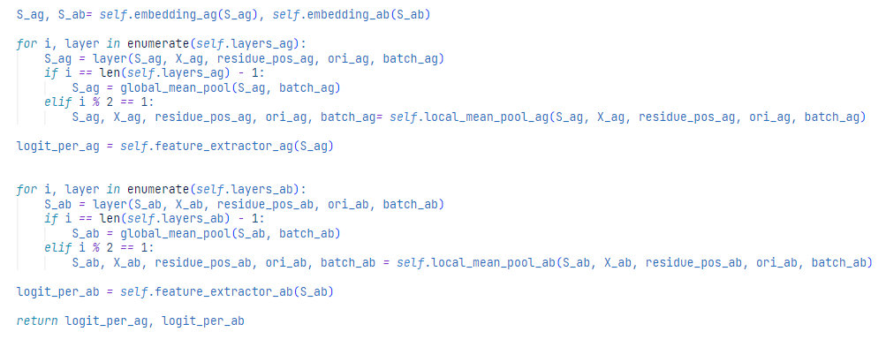
Forward部分讲解
1、将抗体抗原的信息和序列位置分开（前面数据处理已经讲解过）
2、对信息进行embedding
3、分别将抗体抗原的三维坐标信息，旋转不变形信息、序列信息、以及batch信息传入神经网络
4、对于神经网络输出的2048维信息进行featurer-extractor，提取所需维度信息
5、batch_size*feature_dimension
大小的两个tensor被返回

Slide 26
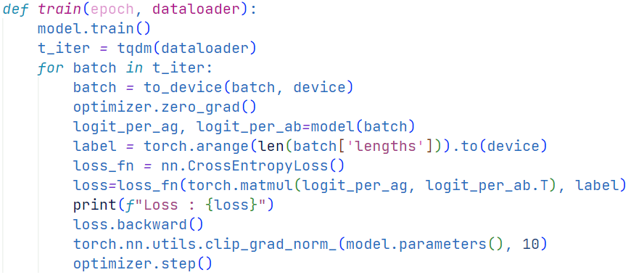
Train过程讲解
1、每个epoch按batch(N)分批次读入，这样就有N对正样本，N(N-1)对负样本，传入网络进行forward
2、Loss用交叉熵CrossEntryLoss()计算

Slide 27
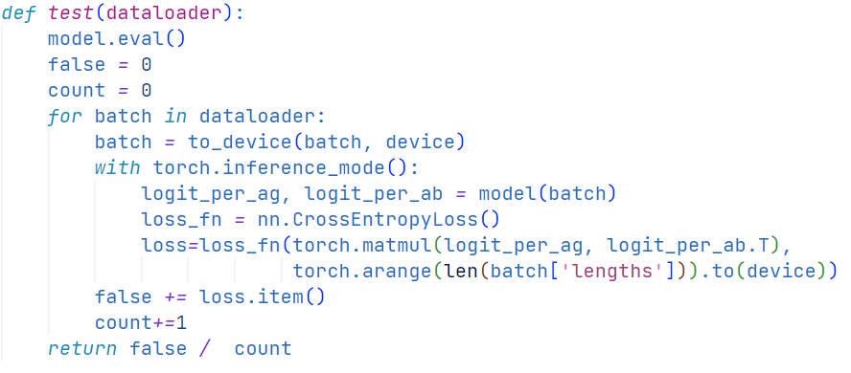
Valid(test)过程讲解
1、每个epoch按batch(N)分批次读入，这样就有N对正样本，N(N-1)对负样本，传入网络进行forward
2、Loss用交叉熵CrossEntryLoss()计算
3、valid与train处理方法相同，区别是数据集不同

Slide 28
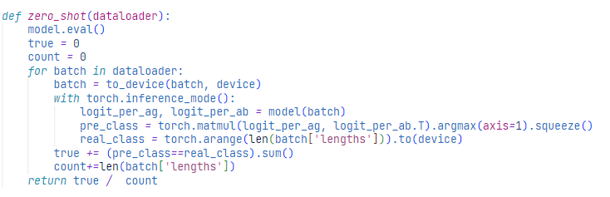
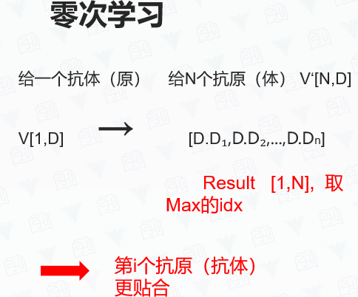
Zero-Shot过程讲解
1、每个epoch按batch(N)分批次读入，这样就有N对正样本，N(N-1)对负样本，传入网络进行forward
2、N*N矩阵每行元素中处于对角线的元素应该是最大值

Slide 29
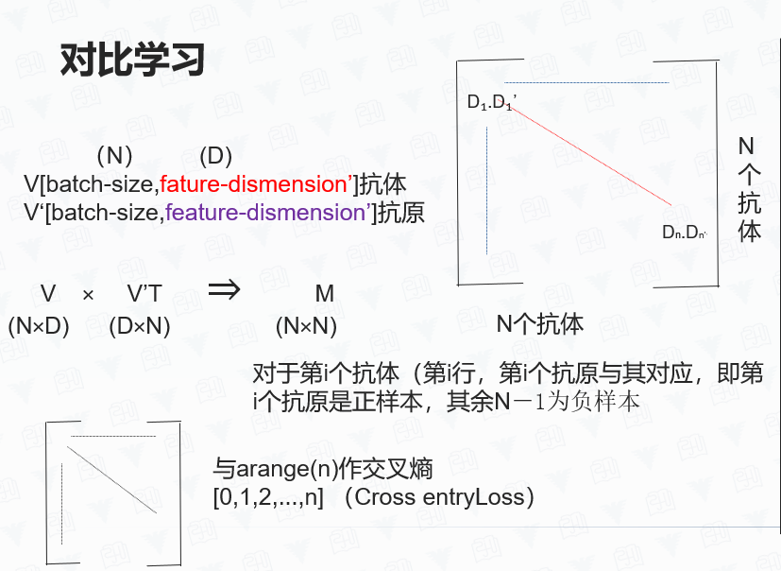
Loss过程讲解

Slide 30
5
成果展示

Slide 31
Valid_Loss与Batch_Size
Feature_dim | Batch_Size | Valid_Loss
1024 | 4 | 1.35
1024 | 8 | 2.07
1024 | 12 | 2.44
1024 | 16 | 2.69
一些思考：
按理论来说batch_size越大，正负样本数量越多，训练效果越好，loss越小
但因为epoch较少、在前期应该是loss变大因为负样本变多、结合预测正确的概率越小，loss越大

Slide 32
Valid_Loss与Feature_dim
Feature_dim | Batch_Size | Valid_Loss
32 | 8 | 2.036
64 | 8 | 2.043
128 | 8 | 2.057
256 | 8 | 2.059
1024 | 8 | 2.07
16384 | 8 | 15.69
一些思考：
按理论来说loss随着Feature_dim应该先降低后升高，有一个可以使loss最小的dim。

Slide 33
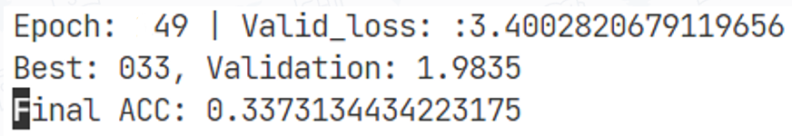
MLP与MEAN
原子位置处理方式 | epoch | Valid_Loss
MLP | 10 | 2.05
MEAN | 10 | 2.06
MLP | 50 | 1.8147
MEAN | 50 | 1.9835
MEAN将每个氨基酸中的原子的平均坐标作为氨基酸坐标输入进模型：
- 该方法忽略了不同原子之间的空间关系和相互作用。如果原子之间的空间排布对于描述抗体抗原的
重要性较高，那么平均坐标可能无法提供足够的信息。
MLP将每个氨基酸中的14个原子位置坐标输出为氨基酸信息：
- 该方法可以充分利用每个氨基酸中14个原子的具体坐标，更全面地描述氨基酸的空间结构。通过使
用MLP模型，可以捕捉原子之间的空间关系和相互作用，提供更丰富的特征表示。

Slide 34
6
亮点与创新

Slide 35
项目创新点
蛋白质分类问题不够有趣，我们选择抗体抗原结合这个更具象的问题！
使用CLIP的思想
加入Zero-Shot来做结合预测
就是想做点有意思的
使用全原子空间坐标；对比mean与MLP的处理方法

Slide 36
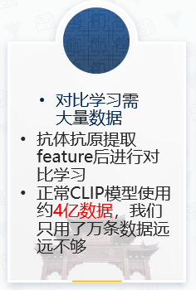
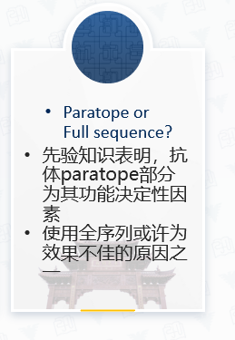
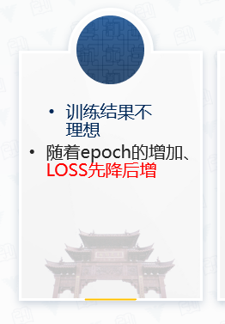
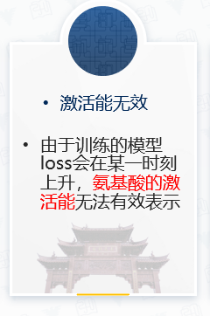
发现新问题

Slide 37
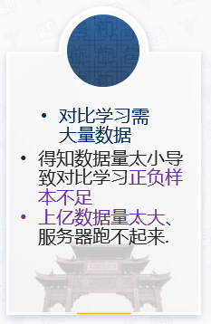
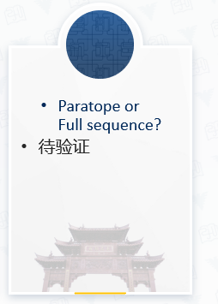
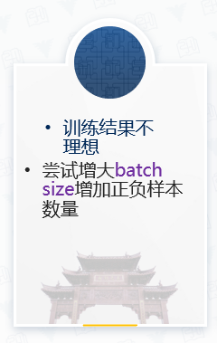
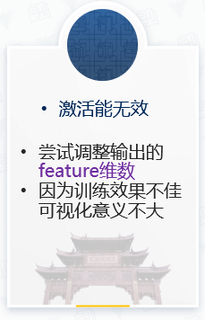
尝试解决问题

Slide 38
项目进展流程---过程导向
7.8-7.9
7.5
1、抗体抗原数据处理
2、提取信息后使用两个CDConv作为encoder
3、使用服务器Train
确定抗原抗体方向
读dyMEAN-model的paper
7.3-7.4
7.6
学习YouTube上pytorch24小时速通视频
1、数据预处理
2、学习dyMEAN和CDConv的网络
3、学习CLIP模型
7.7
1、学习zero-shot
2、使用Cdconv作为enconder

Slide 39
项目进展流程---过程导向
7.10
7.12
加入
Contrastive-Learning以及Zero-Shot
调参、优化数据处理方式（调整feature维度）
7.11
7.13
考虑氨基酸激活能、可视化
总结发现的问题
尝试解决新问题

Slide 40
感 谢 倾 听
Thank you for your attention
敬 请 助 教 老 师 批 评 指 正
2023.7.14 上午
22组答辩人：俞博
22组成员：郑浩博

